Slide 1
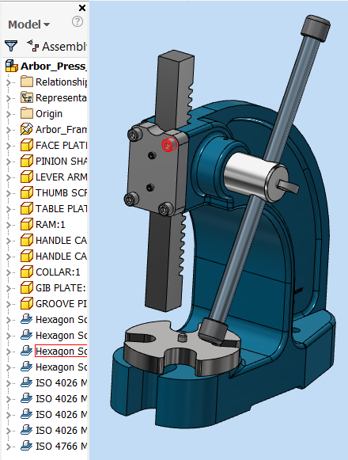
CHƯƠNG 3:
LẮP RÁP CHI TIẾT MÁY
Mục tiêu:
- Kiến thức: Sinh viên trình bày được chức năng của các công cụ lắp ráp cơ bản trong phần mềm Autodesk Inventor
- Kỹ năng: Sinh viên sử dụng được các công cụ để lắp ráp các chi tiết máy cơ bản trong phần mềm Autodesk Inventor
- Năng lực tự chủ và trách nhiệm: Sinh viên phải có thái độ học tập nghiêm túc, phải hoàn thành bài tập cá nhân theo yêu cầu

Slide 2
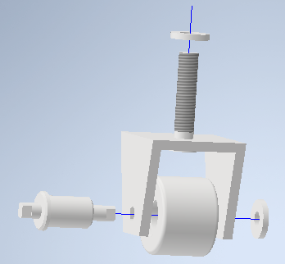
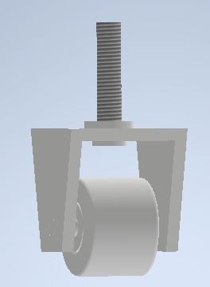
CHƯƠNG 3: LẮP RÁP CHI TIẾT MÁY
3.1 Khái niệm:
3.1.1 Giới thiệu về môi trường lắp ráp trong Inventor
Thông thường, một cơ cấu máy hoặc 1 thiết bị, cụm máy móc được lắp ghép bởi nhiều chi tiết riêng lẻ. Vì vậy, sau khi đã thiết kế các chi tiết riêng biệt, chúng ta sẽ phải tạo một file Assembly, nhằm kết nối, lắp ráp các chi tiết đó thành một thiết bị, cơ cấu, cụm máy móc hoàn chỉnh.
Các chi tiết riêng biệt
Các chi tiết sau khi lắp ráp lại thành 1 cụm

Slide 3
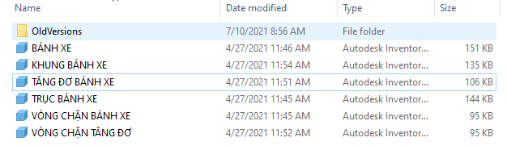
CHƯƠNG 3: LẮP RÁP CHI TIẾT MÁY
3.1 Khái niệm:
3.1.1 Giới thiệu về môi trường lắp ráp trong Inventor:
Để tạo file lắp ráp 1 cụm chi tiết, điều đầu tiên phải có các file thiết kế từng chi tiết riêng biệt (file Part)
Các file thiết kế chi tiết này phải nằm cùng một Folder (bắt buộc)
Folder chứa các file part của từng chi tiết

Slide 4
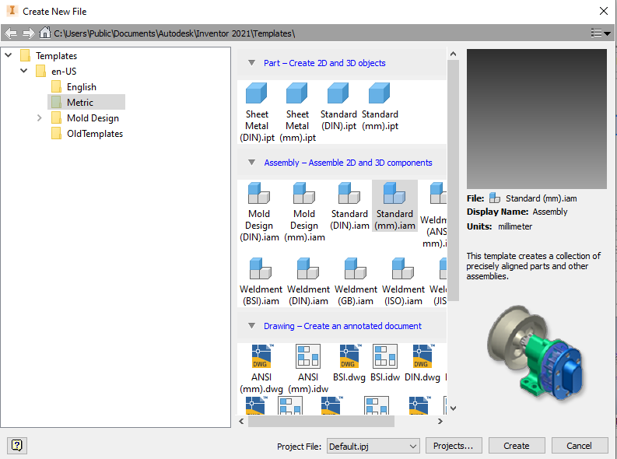
CHƯƠNG 3: LẮP RÁP CHI TIẾT MÁY
3.1 Khái niệm:
3.1.1 Giới thiệu về môi trường lắp ráp trong Inventor
Tạo file lắp ráp trong Autodesk Inventor:
Chọn đơn vị đo theo hệ mét
Chọn mục Standard (mm).iam, theo tiêu chuẩn ISO
Tạo file lắp ráp

Slide 5
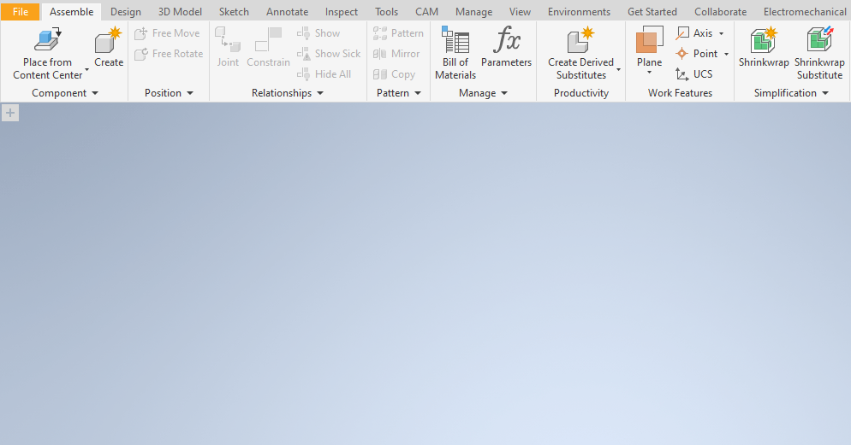
CHƯƠNG 3: LẮP RÁP CHI TIẾT MÁY
3.1 Khái niệm:
3.1.2 Các giao diện và không gian làm việc của môi trường lắp ráp trong Inventor
Thanh công cụ Ribbon trong môi trường lắp ráp
Vùng không gian làm việc
Chọn đơn vị đo theo hệ mét

Slide 6
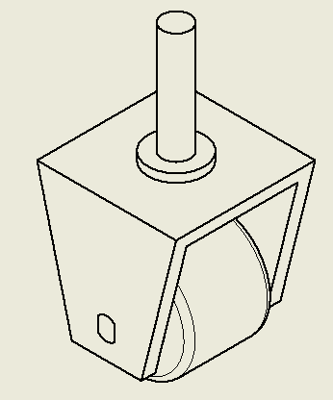
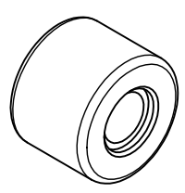
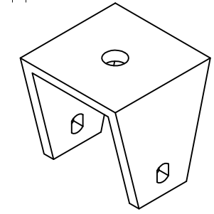
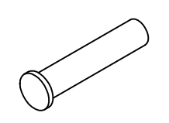
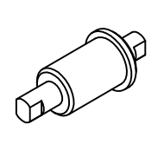
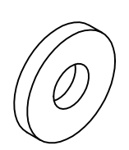
CHƯƠNG 3: LẮP RÁP CHI TIẾT MÁY
3.2 Kỹ thuật lắp ráp chi tiết máy cơ bản:
3.2.1 Các bước thực hiện lắp ráp một cụm chi tiết máy đơn giản:
- Lắp ráp các chi tiết đã cho dưới đây thành một cụm cơ cấu bánh xe hoàn chỉnh:

Slide 7
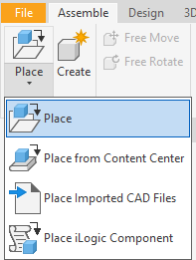
CHƯƠNG 3: LẮP RÁP CHI TIẾT MÁY
3.2 Kỹ thuật lắp ráp chi tiết máy cơ bản:
3.2.1 Các bước thực hiện lắp ráp một cụm chi tiết máy đơn giản:
Bước 1: Chọn chi tiết cần lắp ghép (file part) từ thư mục lưu trong máy tính
Công cụ Place trên thanh Ribbon
Thẻ Place (Chọn từng đối tượng riêng biệt để lắp ghép từ máy tính)
Thẻ Place from Content Center (Chọn chi tiết được chuẩn hóa từ thư viện Inventor)
Thẻ Place Imported CAD Files (Chọn lắp ráp chi tiết từ file CAD)
Thẻ Place iLogic Component (Chọn lắp ráp chi tiết từ các thành phần iLogic)

Slide 8
CHƯƠNG 3: LẮP RÁP CHI TIẾT MÁY
3.2 Kỹ thuật lắp ráp chi tiết máy cơ bản:
3.2.1 Các bước thực hiện lắp ráp một cụm chi tiết máy đơn giản:
Bước 1: Chọn chi tiết cần lắp ghép (file part) từ thư mục lưu trong máy tính
Công cụ Place trên thanh Ribbon
Thẻ Place (Chọn từng đối tượng riêng biệt để lắp ghép từ máy tính)
Thẻ Place from Content Center (Chọn chi tiết được chuẩn hóa từ thư viện Inventor)
Thẻ Place Imported CAD Files (Chọn lắp ráp chi tiết từ file CAD)
Thẻ Place iLogic Component (Chọn lắp ráp chi tiết từ các thành phần iLogic)

Slide 9
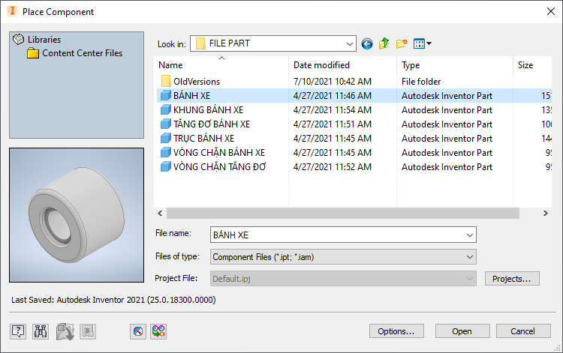
CHƯƠNG 3: LẮP RÁP CHI TIẾT MÁY
3.2 Kỹ thuật lắp ráp chi tiết máy cơ bản:
3.2.1 Các bước thực hiện lắp ráp một cụm chi tiết máy đơn giản:
Bước 1: Chọn chi tiết cần lắp ghép (file part) từ thư mục lưu trong máy tính
Chọn chi tiết cần lắp ghép từ Folder trong máy tính (File Part)
Chọn thẻ Place

Slide 10
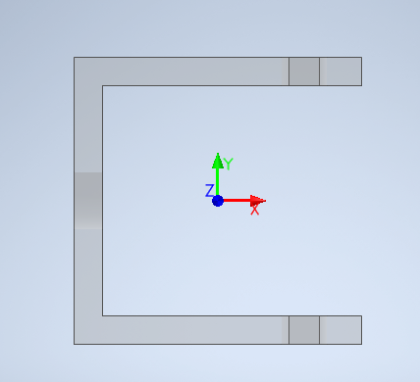
CHƯƠNG 3: LẮP RÁP CHI TIẾT MÁY
3.2 Kỹ thuật lắp ráp chi tiết máy cơ bản:
3.2.1 Các bước thực hiện lắp ráp một cụm chi tiết máy đơn giản:
Bước 2: Chọn vị trí để đặt chi tiết trong vùng làm việc của môi trường Assembly
Click chuột trái vào vị trí muốn đặt chi tiết

Slide 11
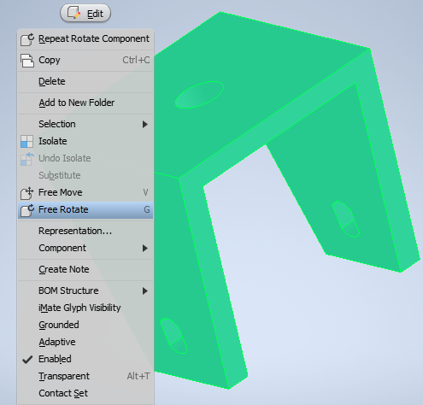
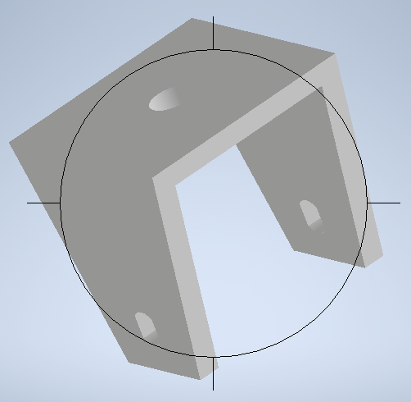
CHƯƠNG 3: LẮP RÁP CHI TIẾT MÁY
3.2 Kỹ thuật lắp ráp chi tiết máy cơ bản:
3.2.1 Các bước thực hiện lắp ráp một cụm chi tiết máy đơn giản:
Bước 3: Xoay chi tiết theo hướng mong muốn
Click chuột phải vào chi tiết, chọn mục Free Rotate
Xoay chi tiết theo hướng mong muốn

Slide 12
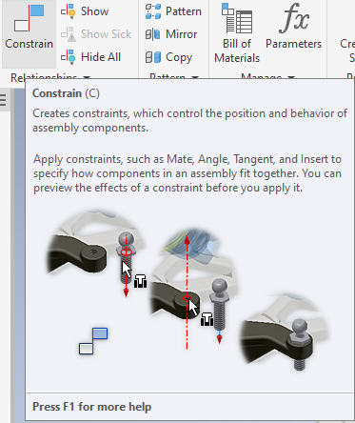
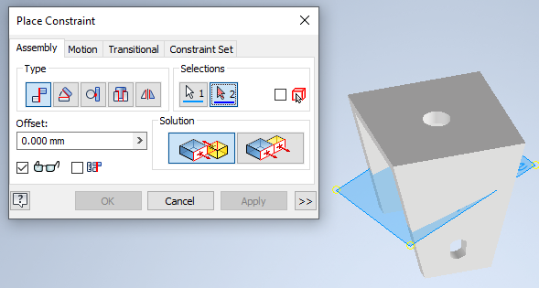
CHƯƠNG 3: LẮP RÁP CHI TIẾT MÁY
3.2 Kỹ thuật lắp ráp chi tiết máy cơ bản:
3.2.1 Các bước thực hiện lắp ráp một cụm chi tiết máy đơn giản:
Bước 4: Ràng buộc chi tiết đầu tiên với các mặt phẳng tọa độ để cố định chi tiết ban đầu
Chọn thẻ Constrain (C) để tiến hành rang buộc chi tiết
Chọn mặt phẳng gốc trong mục Ogirin để ràng buộc chi tiết

Slide 13
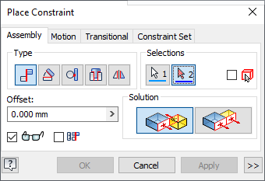
CHƯƠNG 3: LẮP RÁP CHI TIẾT MÁY
3.2 Kỹ thuật lắp ráp chi tiết máy cơ bản:
3.2.1 Các bước thực hiện lắp ráp một cụm chi tiết máy đơn giản:
Bước 4: Ràng buộc chi tiết đầu tiên với các mặt phẳng tọa độ để cố định chi tiết ban đầu
Kiểu ràng buộc
Chọn các Bề mặt ràng buộc
Hướng ràng buộc
Luôn luôn là ràng buộc giữa 2 bề mặt với nhau

Slide 14
CHƯƠNG 3: LẮP RÁP CHI TIẾT MÁY
3.2 Kỹ thuật lắp ráp chi tiết máy cơ bản:
3.2.1 Các bước thực hiện lắp ráp một cụm chi tiết máy đơn giản:
Bước 4: Ràng buộc chi tiết đầu tiên với các mặt phẳng tọa độ để cố định chi tiết ban đầu
Kiểu ràng buộc Mate:
Ràng buộc 2 mặt phẳng tiếp xúc nhau
Chọn hướng ràng buộc giữa 2 mặt phẳng tiếp xúc nhau

Slide 15
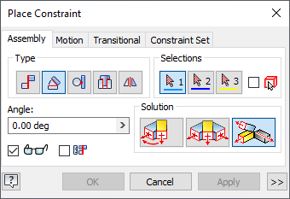
CHƯƠNG 3: LẮP RÁP CHI TIẾT MÁY
3.2 Kỹ thuật lắp ráp chi tiết máy cơ bản:
3.2.1 Các bước thực hiện lắp ráp một cụm chi tiết máy đơn giản:
Bước 4: Ràng buộc chi tiết đầu tiên với các mặt phẳng tọa độ để cố định chi tiết ban đầu
Kiểu ràng buộc Angle:
Ràng buộc 2 mặt phẳng theo một góc cho trước
Giá trị góc tạo bởi 2 mặt phẳng được ràng buộc
Chọn kiểu ràng buộc góc

Slide 16
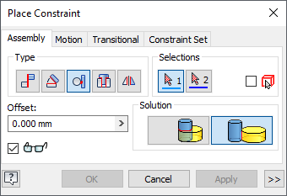
CHƯƠNG 3: LẮP RÁP CHI TIẾT MÁY
3.2 Kỹ thuật lắp ráp chi tiết máy cơ bản:
Cách lắp ráp các chi tiết thành một cụm chi tiết máy, hoặc 1 cơ cấu
Bước 4: Ràng buộc chi tiết đầu tiên với các mặt phẳng tọa độ để cố định chi tiết ban đầu
Kiểu ràng buộc Tangent:
Ràng buộc tiếp xúc giữa mặt phẳng và mặt trụ hoặc 2 mặt trụ với nhau
Khoảng cách tiếp xúc giữa 2 bề mặt
Chọn kiểu tiếp xúc trong (ngoài)

Slide 17
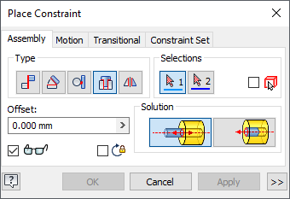
CHƯƠNG 3: LẮP RÁP CHI TIẾT MÁY
3.2 Kỹ thuật lắp ráp chi tiết máy cơ bản:
3.2.1 Các bước thực hiện lắp ráp một cụm chi tiết máy đơn giản:
Bước 4: Ràng buộc chi tiết đầu tiên với các mặt phẳng tọa độ để cố định chi tiết ban đầu
Kiểu ràng buộc Insert:
Ràng buộc lắp ghép 2 bề mặt trụ với nhau
Chọn hướng lắp ghép

Slide 18
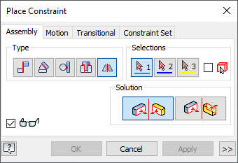
CHƯƠNG 3: LẮP RÁP CHI TIẾT MÁY
3.2 Kỹ thuật lắp ráp chi tiết máy cơ bản:
3.2.1 Các bước thực hiện lắp ráp một cụm chi tiết máy đơn giản:
Bước 4: Ràng buộc chi tiết đầu tiên với các mặt phẳng tọa độ để cố định chi tiết ban đầu
Kiểu ràng buộc Symmetry:
Ràng buộc đối xứng 2 bề mặt
Chọn hướng ràng buộc

Slide 19
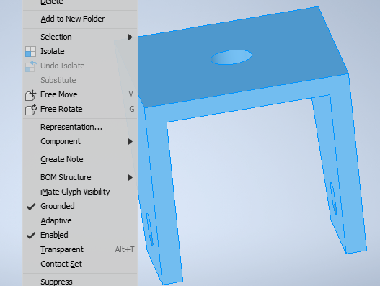
CHƯƠNG 3: LẮP RÁP CHI TIẾT MÁY
3.2 Kỹ thuật lắp ráp chi tiết máy cơ bản:
3.2.1 Các bước thực hiện lắp ráp một cụm chi tiết máy đơn giản:
Bước 5: Cố định chi tiết đầu tiên
Click chuột phải, Chọn thẻ Ground để cố định chi tiết đầu tiên

Slide 20
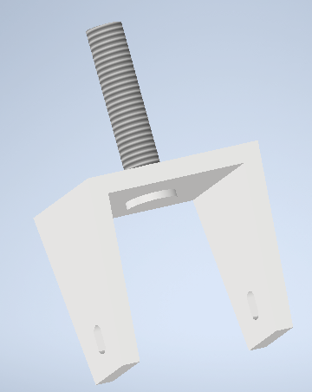
CHƯƠNG 3: LẮP RÁP CHI TIẾT MÁY
3.2 Kỹ thuật lắp ráp chi tiết máy cơ bản:
3.2.1 Các bước thực hiện lắp ráp một cụm chi tiết máy đơn giản:
Bước 6: Chọn chi tiết thứ 2 để ràng buộc vào chi tiết đầu tiên, theo thứ tự lắp các chi tiết
Click Thẻ Place, Chọn chi tiết thứ 2 để lắp ghép vào chi tiết đầu tiên

Slide 21
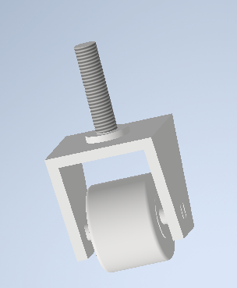
CHƯƠNG 3: LẮP RÁP CHI TIẾT MÁY
3.2 Kỹ thuật lắp ráp chi tiết máy cơ bản:
3.2.1 Các bước thực hiện lắp ráp một cụm chi tiết máy đơn giản:
Các bước tiếp theo: Lần lượt chọn các chi tiết khác để lắp ghép cho đến khi hoàn thiện cụm chi tiết
Lắp ráp hoàn thiện toàn bộ cụm chi tiết bánh xe

Slide 22
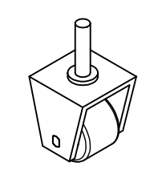
CHƯƠNG 3: LẮP RÁP CHI TIẾT MÁY
3.2 Kỹ thuật lắp ráp chi tiết máy cơ bản
3.2.2 Bài tập áp dụng:
Bài tập 1: Thiết kế các chi tiết 3D và lắp ráp các chi tiết thành một cụm như sau:

Slide 23
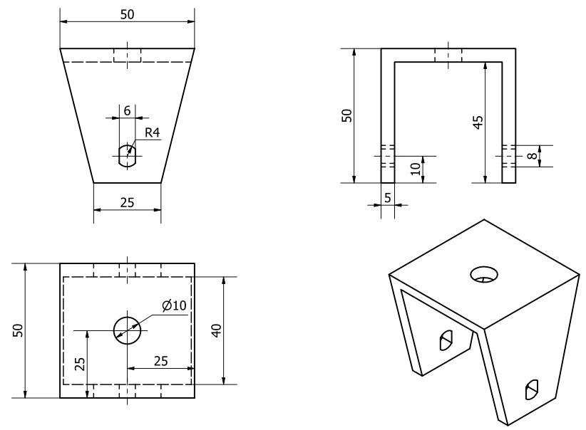
CHƯƠNG 3: LẮP RÁP CHI TIẾT MÁY
3.2 Kỹ thuật lắp ráp chi tiết máy cơ bản
3.2.2 Bài tập áp dụng:
Bản vẽ chi tiết Khung bánh xe:

Slide 24
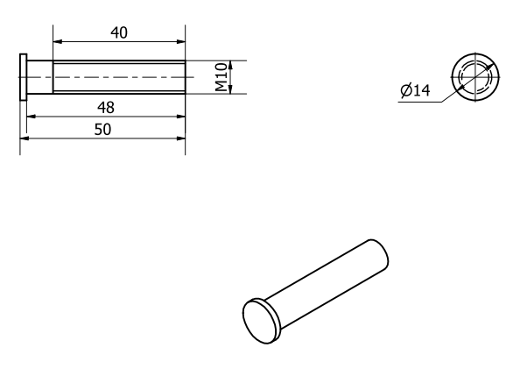
CHƯƠNG 3: LẮP RÁP CHI TIẾT MÁY
3.2 Kỹ thuật lắp ráp chi tiết máy cơ bản
3.2.2 Bài tập áp dụng:
Bản vẽ chi tiết Tăng đơ bánh xe:

Slide 25
CHƯƠNG 3: LẮP RÁP CHI TIẾT MÁY
3.2 Kỹ thuật lắp ráp chi tiết máy cơ bản
3.2.2 Bài tập áp dụng:
Bản vẽ chi tiết Trục bánh xe:

Slide 26
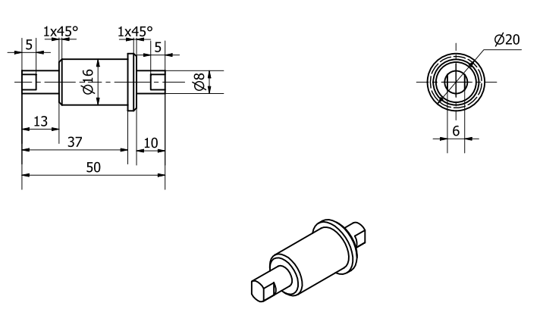
CHƯƠNG 3: LẮP RÁP CHI TIẾT MÁY
3.2 Kỹ thuật lắp ráp chi tiết máy cơ bản
3.2.2 Bài tập áp dụng:
Bản vẽ chi tiết Trục bánh xe:

Slide 27
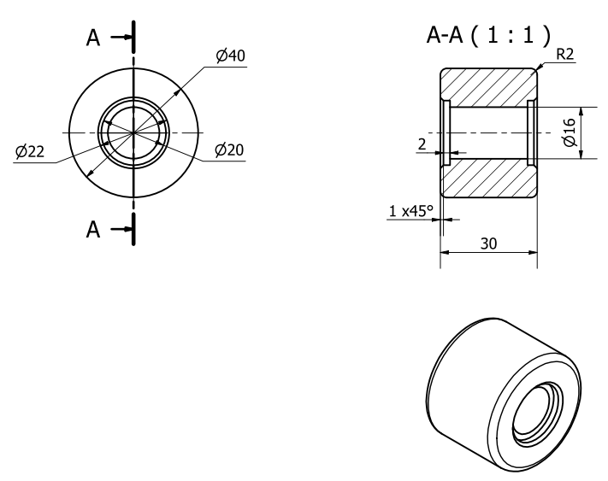
CHƯƠNG 3: LẮP RÁP CHI TIẾT MÁY
3.2 Kỹ thuật lắp ráp chi tiết máy cơ bản
3.2.2 Bài tập áp dụng:
Bản vẽ chi tiết Bánh xe:

Slide 28
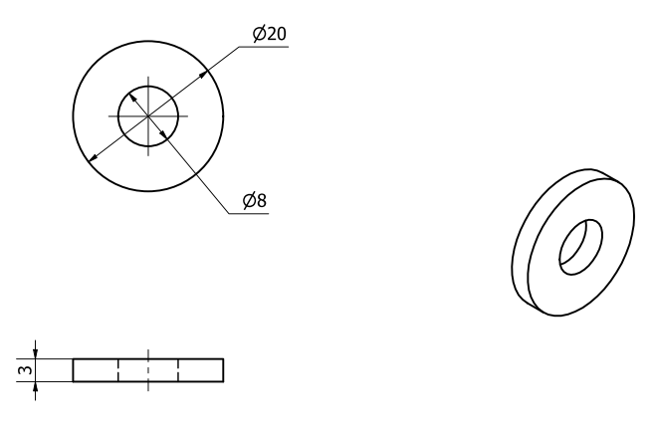
CHƯƠNG 3: LẮP RÁP CHI TIẾT MÁY
3.2 Kỹ thuật lắp ráp chi tiết máy cơ bản
3.2.2 Bài tập áp dụng:
Bản vẽ chi tiết Vòng chặn bánh xe:

Slide 29
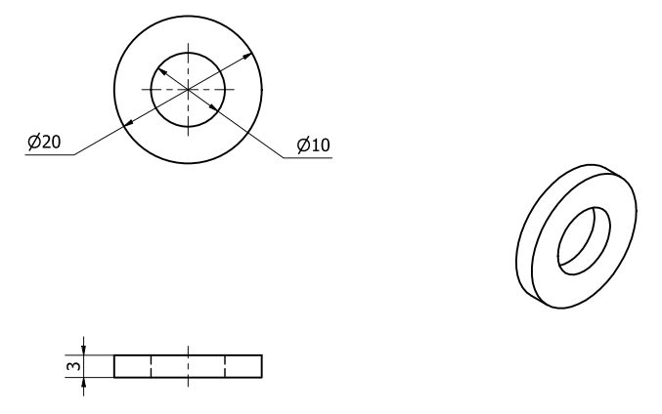
CHƯƠNG 3: LẮP RÁP CHI TIẾT MÁY
3.2 Kỹ thuật lắp ráp chi tiết máy cơ bản
3.2.2 Bài tập áp dụng:
Bản vẽ chi tiết Vòng chặn tăng đơ:

Slide 30
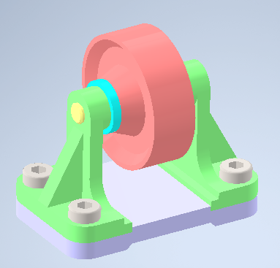
CHƯƠNG 3: LẮP RÁP CHI TIẾT MÁY
3.2 Kỹ thuật lắp ráp chi tiết máy cơ bản
3.2.2 Bài tập áp dụng:
Bài tập 2: Lắp ráp cụm chi tiết sau:

Slide 31
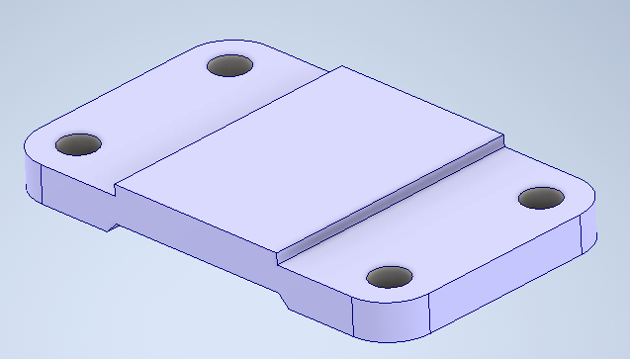
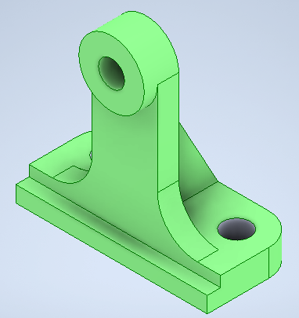
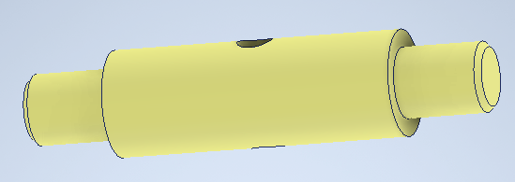
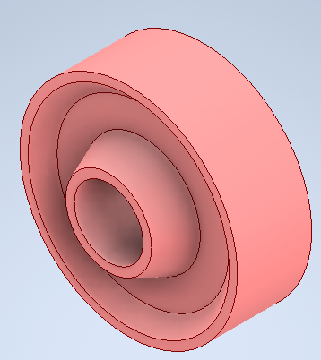
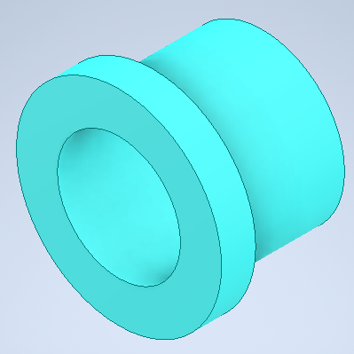
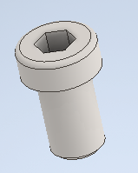
CHƯƠNG 3: LẮP RÁP CHI TIẾT MÁY
3.2 Kỹ thuật lắp ráp chi tiết máy cơ bản
3.2.2 Bài tập áp dụng:
Các chi tiết thành phần:

Slide 32
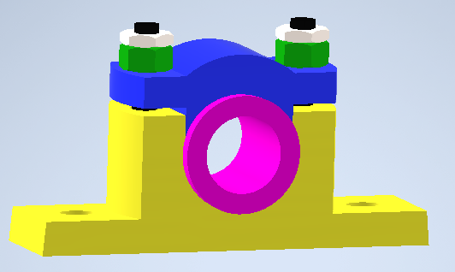
CHƯƠNG 3: LẮP RÁP CHI TIẾT MÁY
3.2 Kỹ thuật lắp ráp chi tiết máy cơ bản
3.2.2 Bài tập áp dụng:
Bài tập 3: Lắp ráp cụm chi tiết sau:

Slide 33
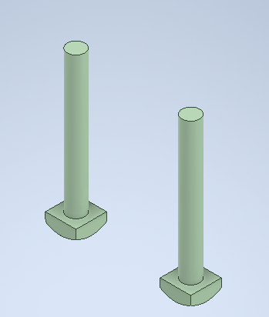
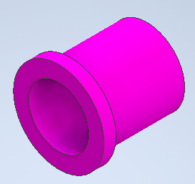
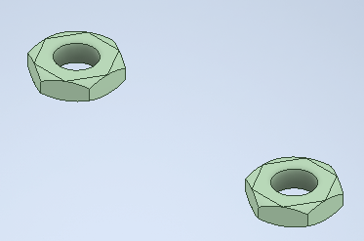
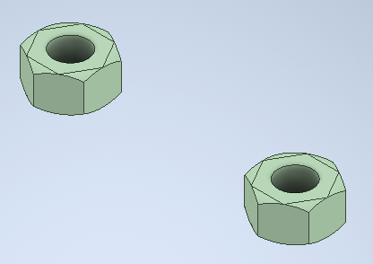
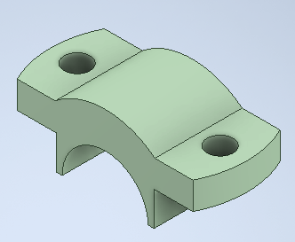
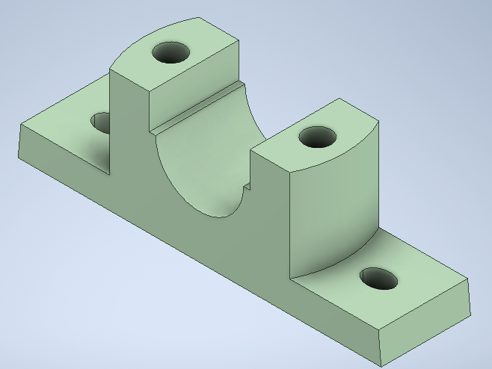
CHƯƠNG 3: LẮP RÁP CHI TIẾT MÁY
3.2 Kỹ thuật lắp ráp chi tiết máy cơ bản
3.2.2 Bài tập áp dụng:
Các chi tiết thành phần:

